Slide 1

Humanismo y
ambiente
Dr. Gustavo A. Gutiérrez Espeleta
VII Foro Franco-Latinoamericano de Bioética y Desarrollo Sostenible
Ciudad de la Investigación, UCR
2 de mayo 2019

Slide 2
Ambiente y valores
Humanismo
Solidaridad
Responsabilidad

Slide 3
Valores de gran importancia
Pérdida de hábitat
Contaminación
Extinción de especies
Agotamiento del agua potable
Distribución de los recursos

Slide 4
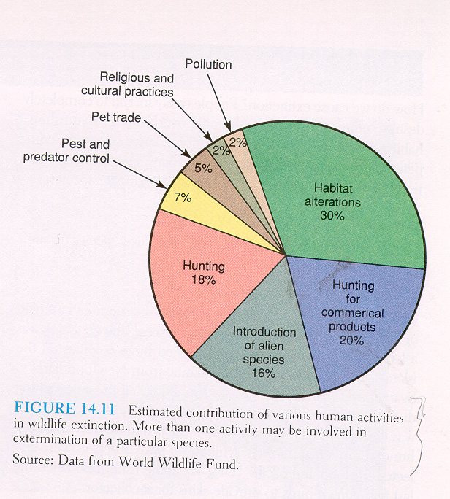
Impactos de acciones humanas sobre vida silvestre

Slide 5
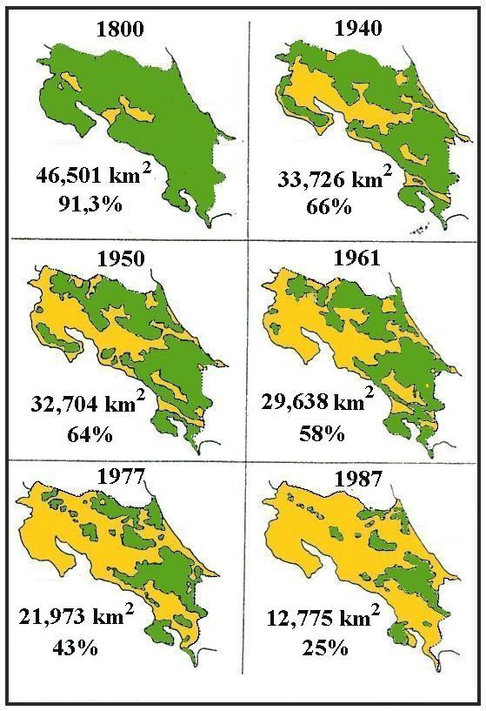
PÉRDIDA DE HÁBITAT EN CR
~ 10,000 ha por año
  Principalmente bosque primario

Slide 6
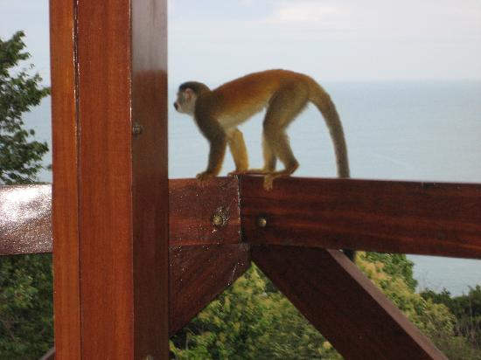
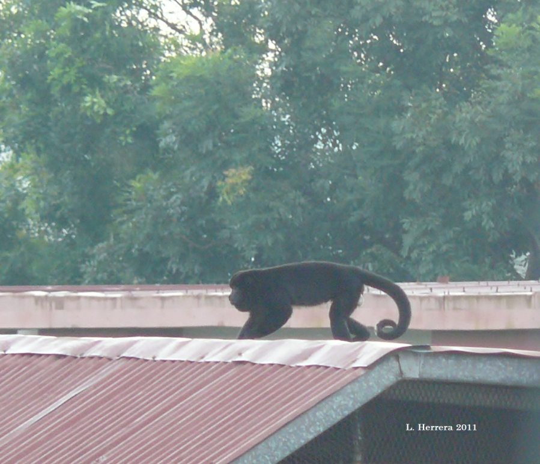
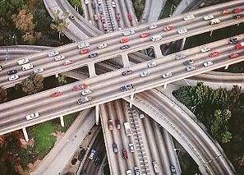
Pérdida de hábitat

Slide 7
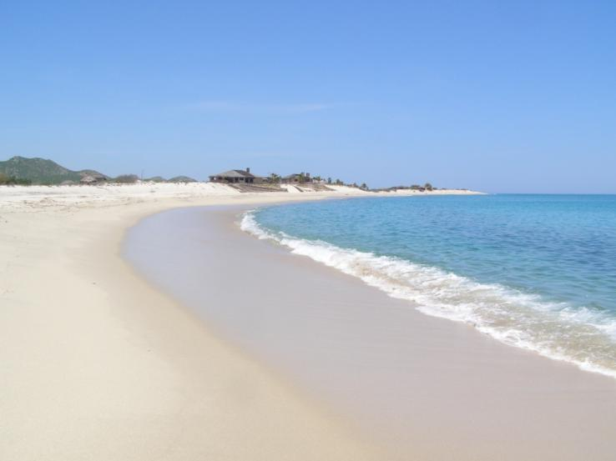
Urbanización y población

Slide 8
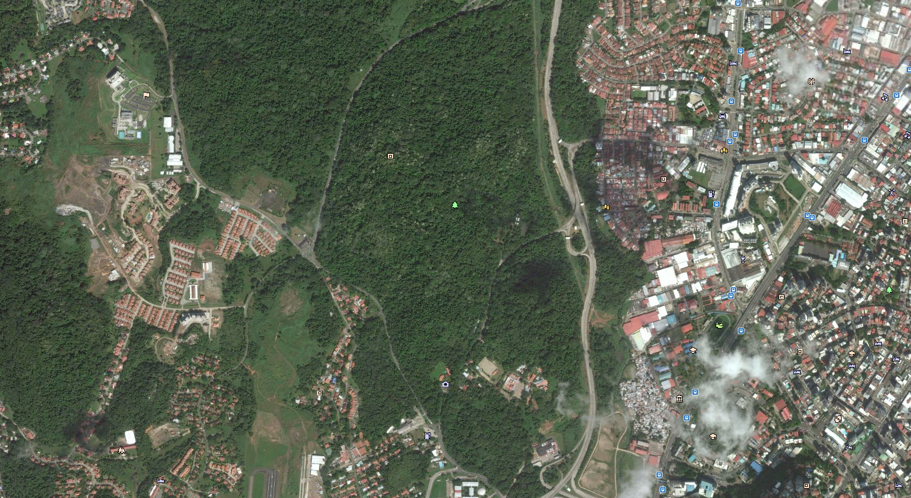
AMENAZAS
Notes:
8

Slide 9
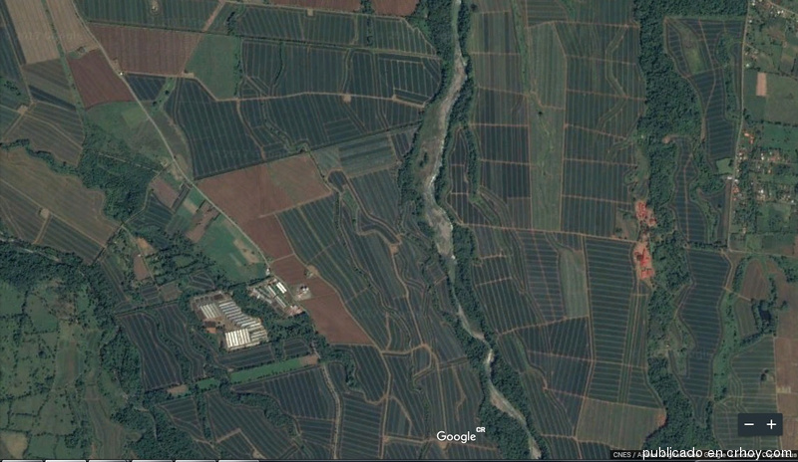
AMENAZAS
  Piña, San Carlos, 2017

Slide 10
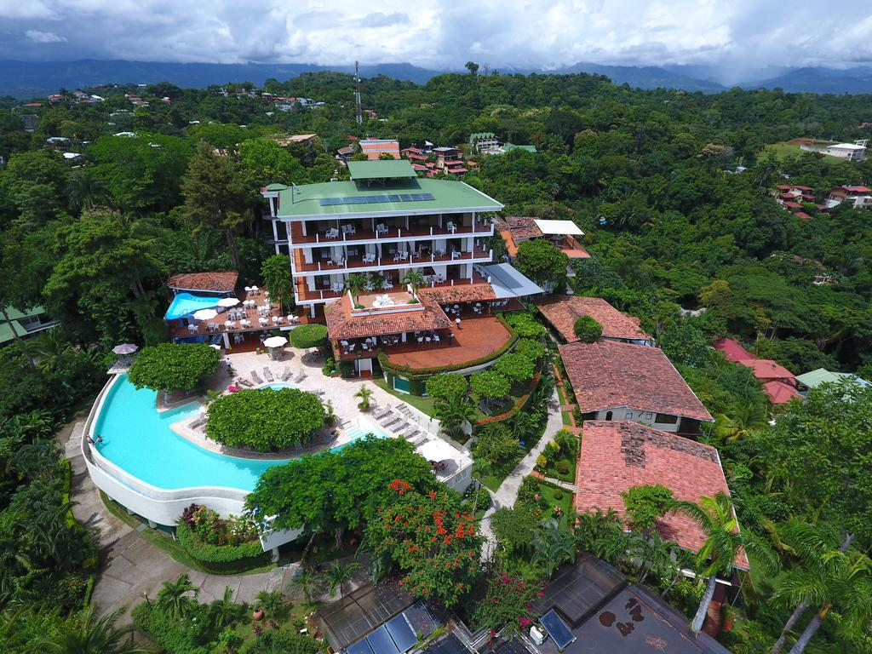
THREATS IN CR
  PN Manuel Antonio, 2016
Notes:
10
10
10

Slide 11
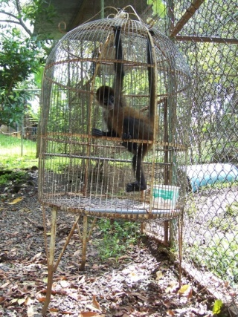
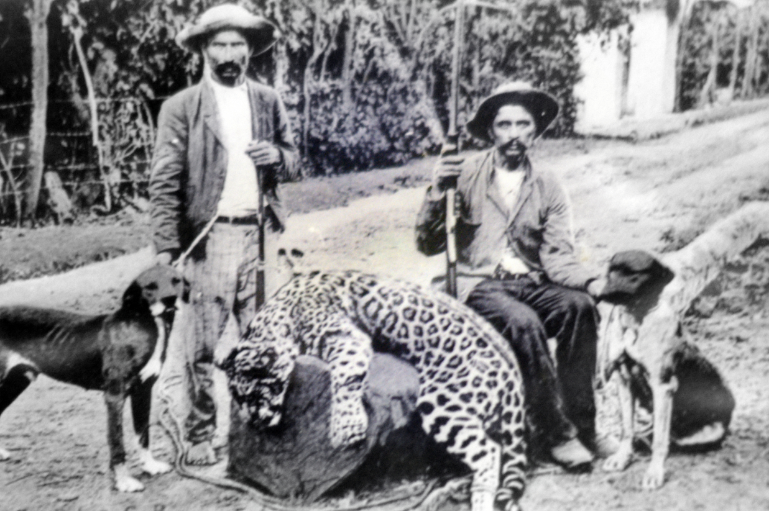
AMENAZAS
- Trasiego de animales
Cacería (trofeos)
Matanza por represalia
Notes:
11
11
11
11

Slide 12
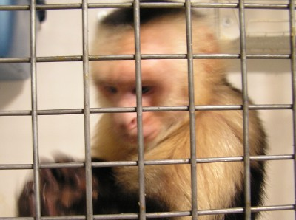
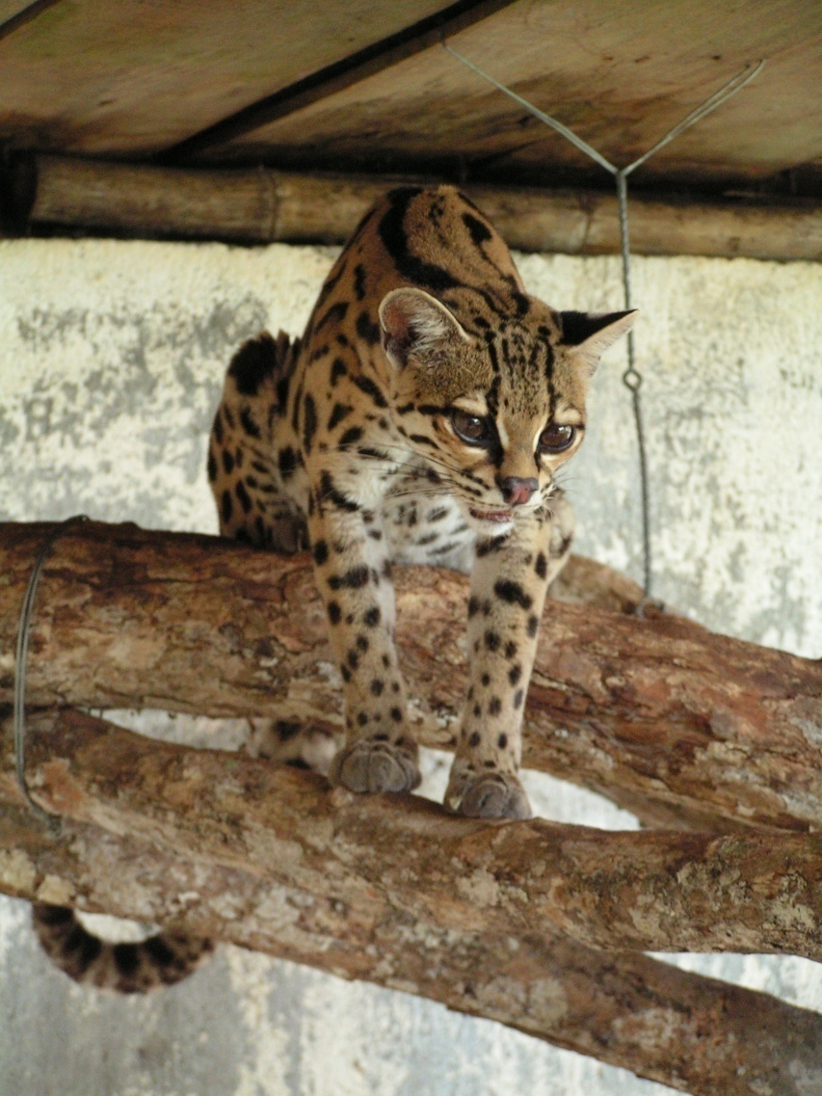
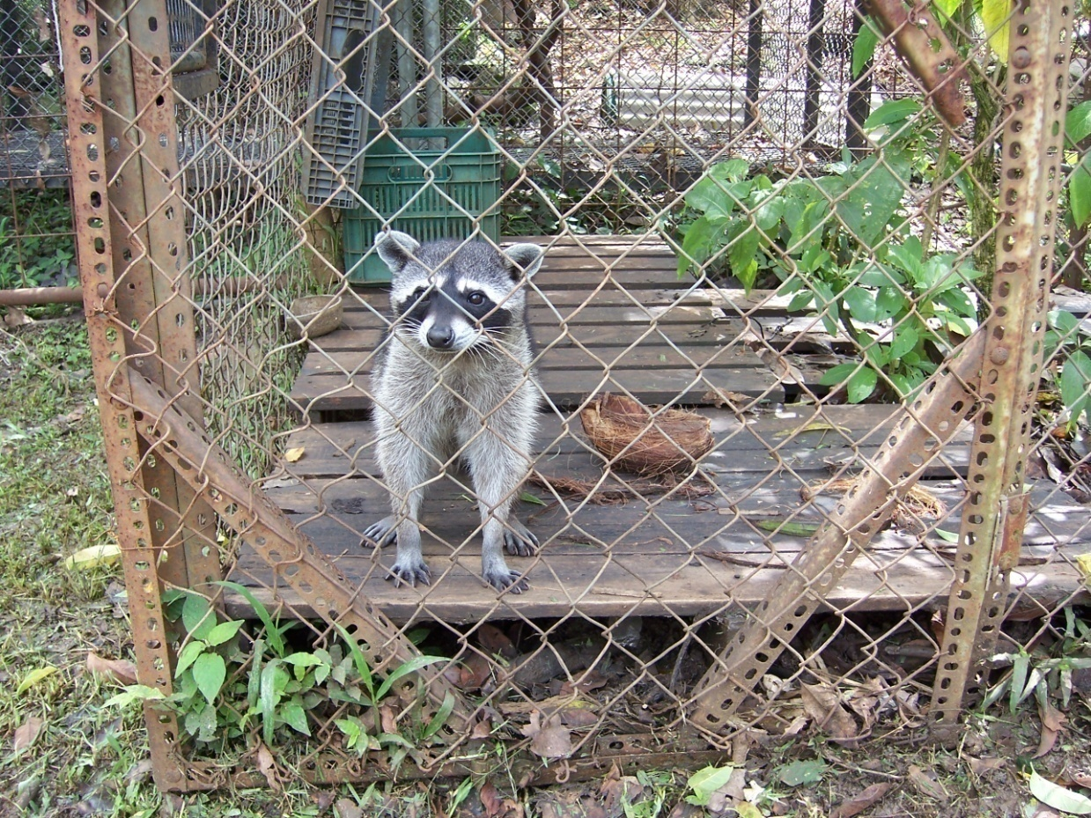
Notes:
12

Slide 13
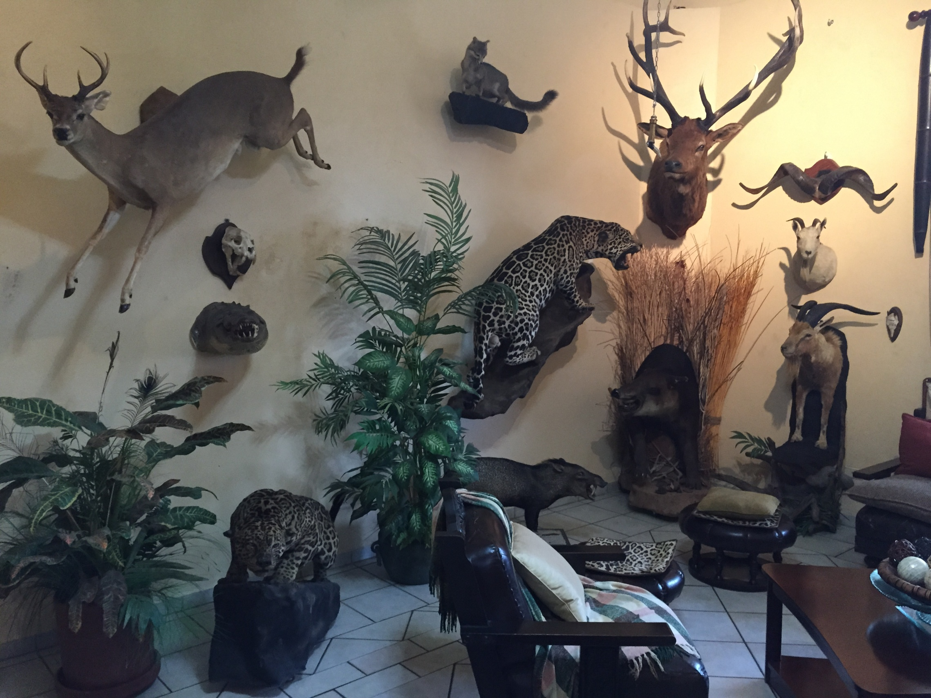

Slide 14
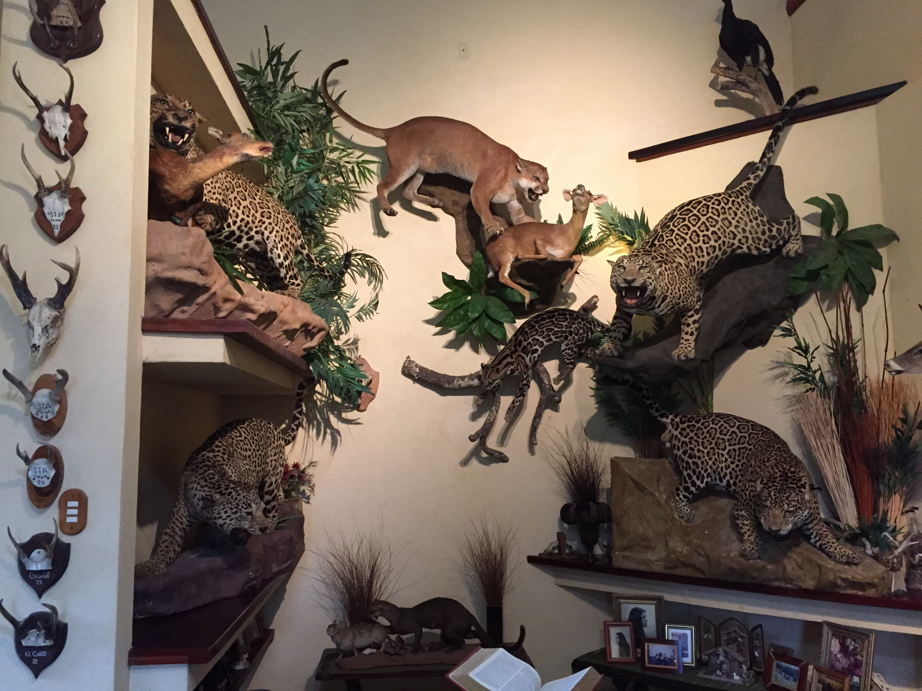

Slide 15
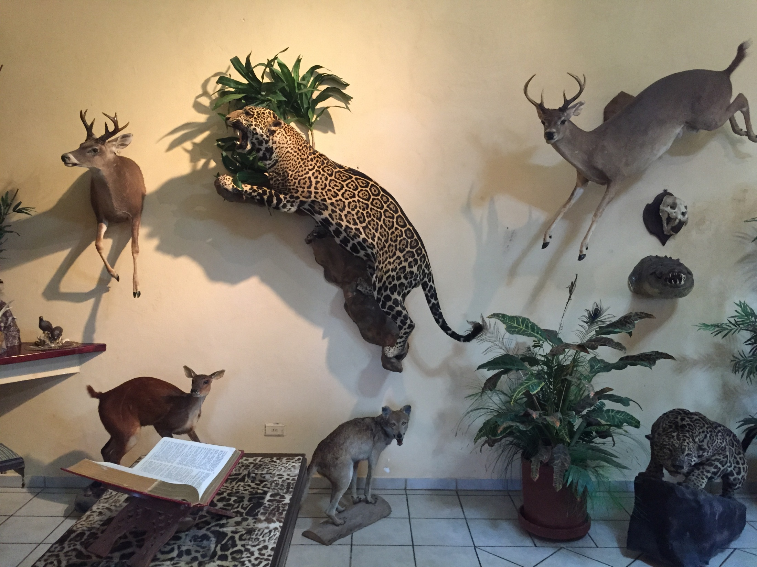

Slide 16
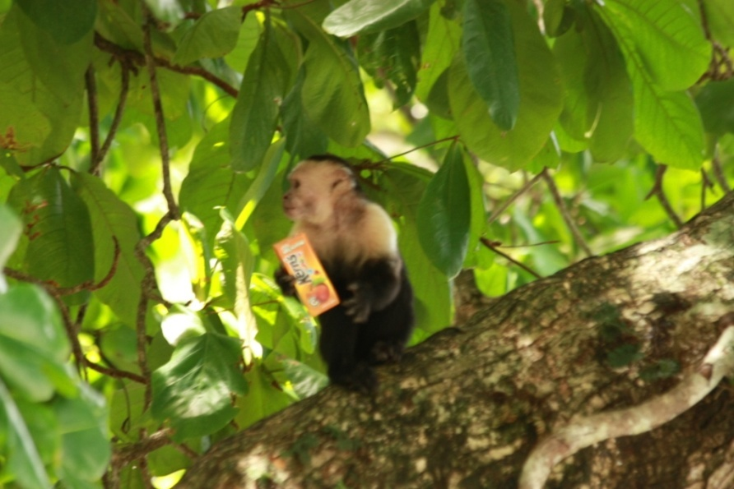
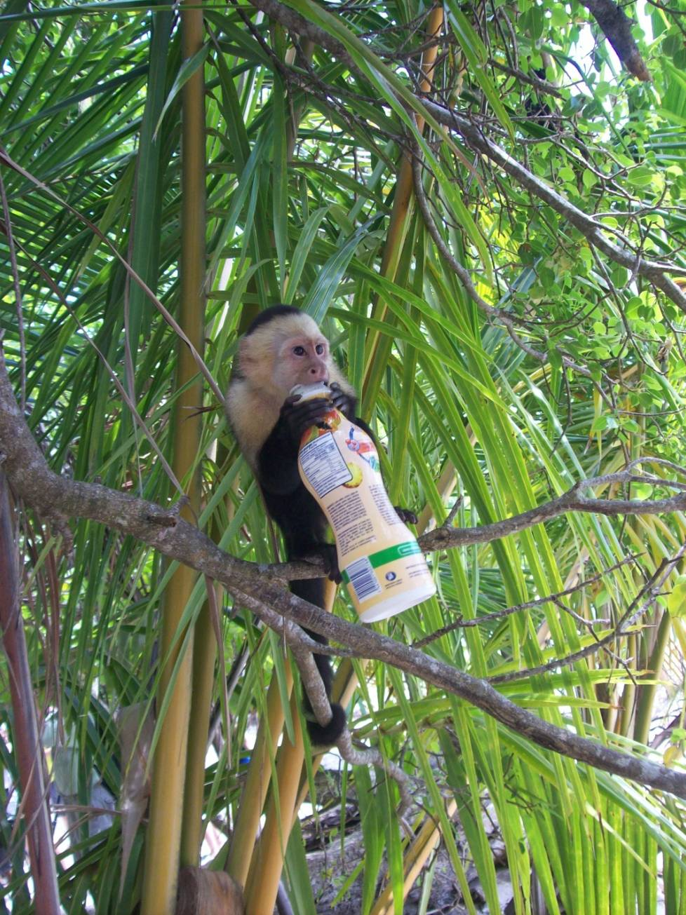
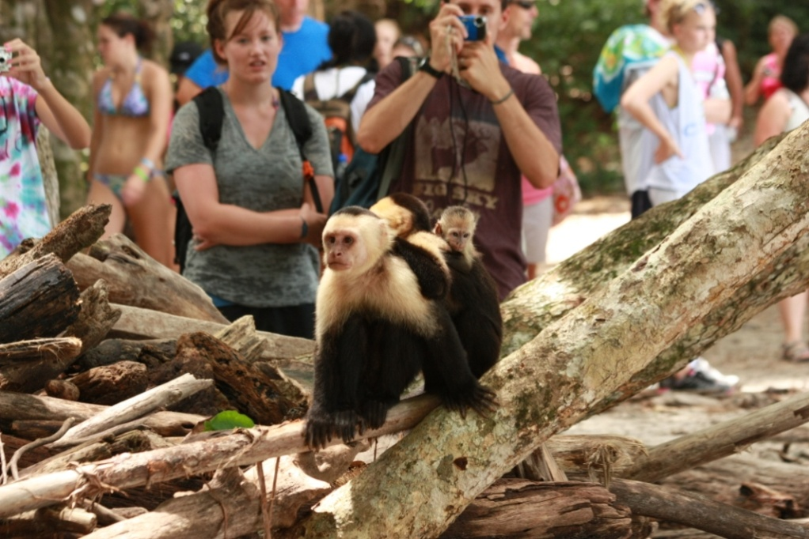
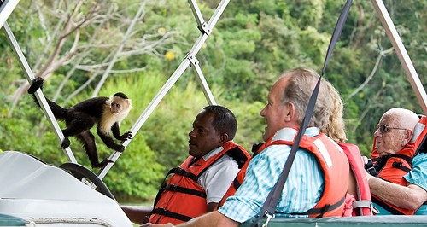
AMENAZAS

Slide 17
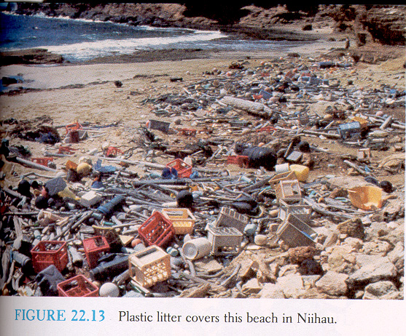
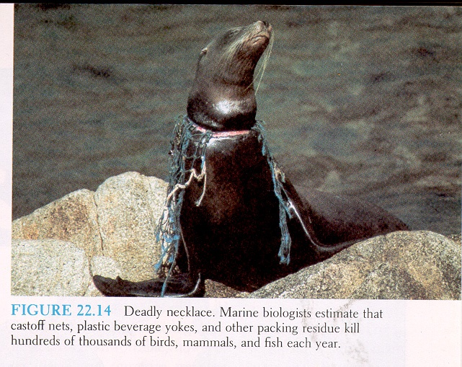
CONTAMINACIÓN

Slide 18
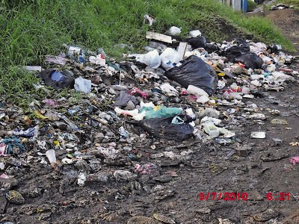
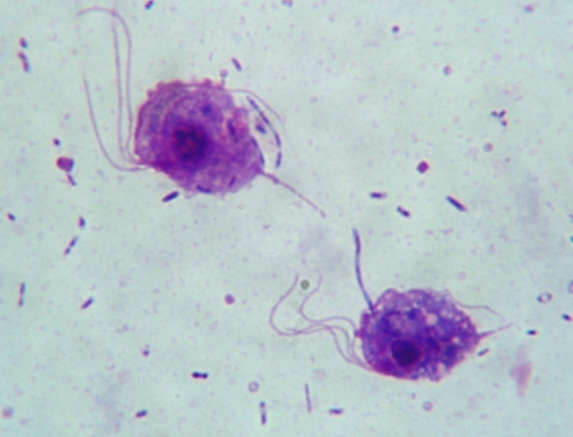
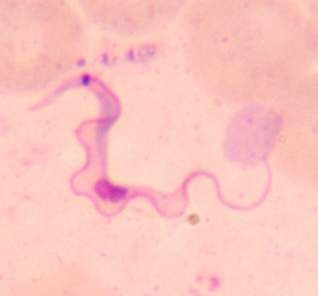
AMENAZAS
Agentes infecciosos
Contaminación
Notes:
18

Slide 19
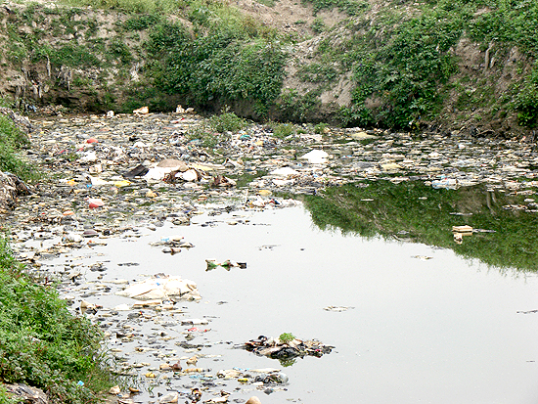
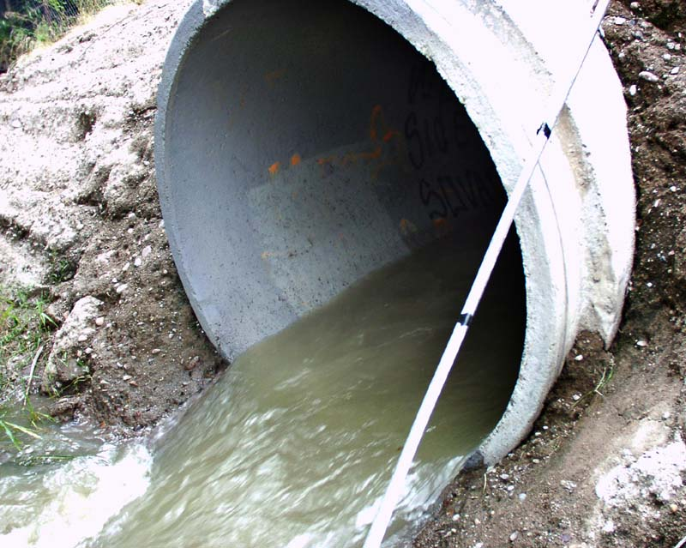
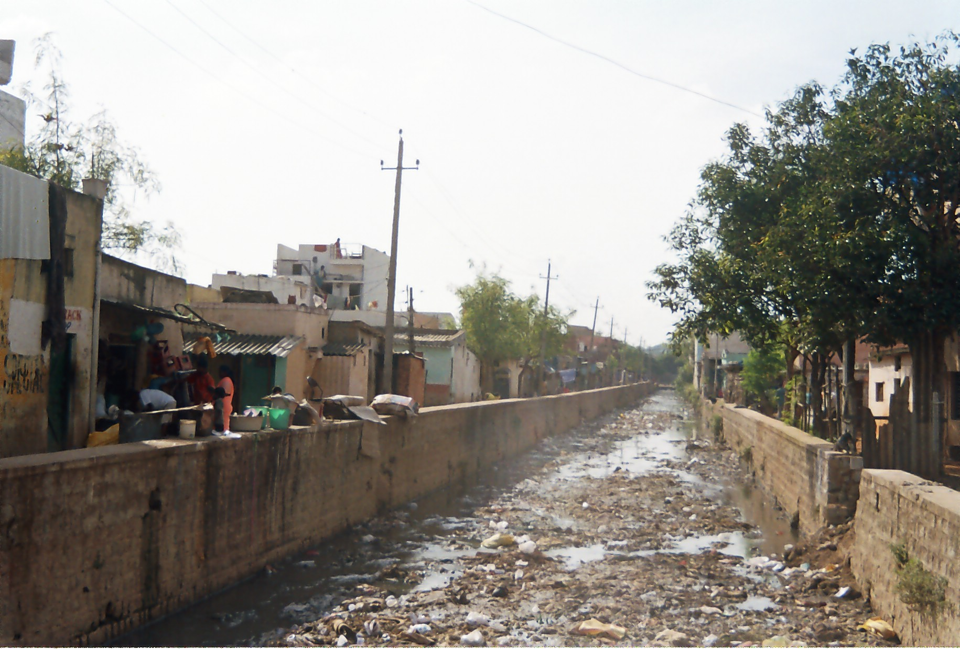

Slide 20
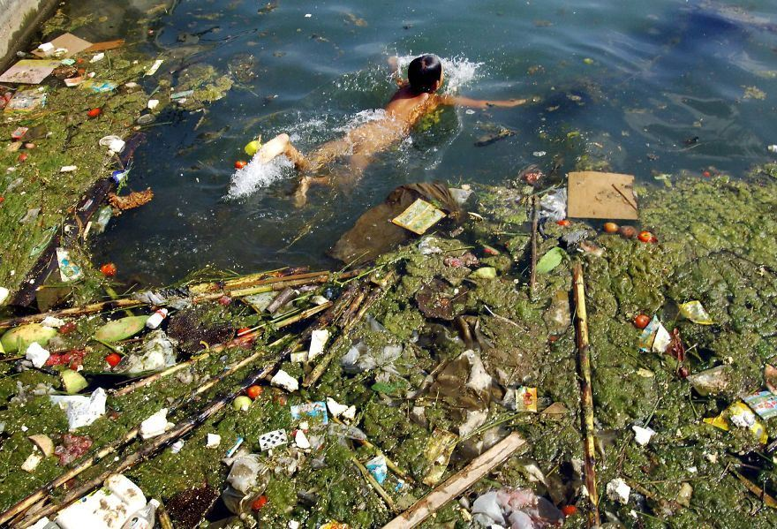
Daño en los ecosistemas y pérdida de biodiversidad: una delgada línea entre la inoperancia y la necesaria responsabilidad social

Slide 21
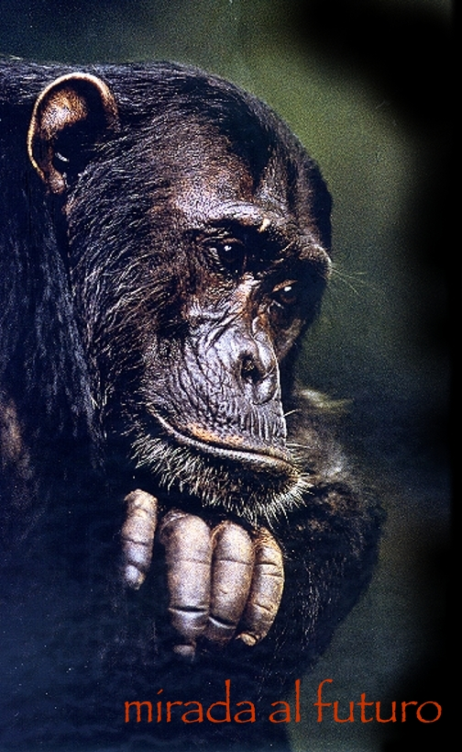
AMBIENTE Y SU BIODIVERSIDAD
EN PELIGRO

Slide 22
La extinción es PARA SIEMPRE
Enfrentamos una crisis como ninguna otra en la historia de la tierra

Slide 23
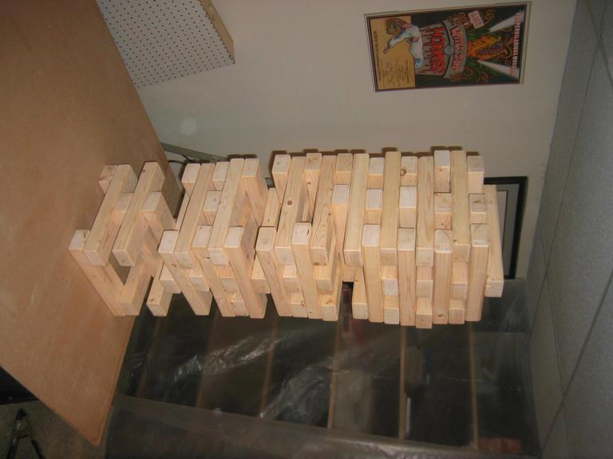
Cada especie extinta es un ladrillo menos en el edificio del planeta
¿Cuántas más podemos perder antes de que colapse el planeta?

Slide 24
BIODIVERSIDAD
Resultado de un proceso histórico natural de millones de años
  El ser humano y su cultura, debe velar por protegerla y respetarla
Bienestar y equilibrio
  Aporta y asegura muchos de los “servicios” básicos para la supervivencia de todas las especies

Slide 25
BIODIVERSIDAD
Valor económico de los recursos
  Medicinas y otros productos
Servicios de los ecosistemas
  Alimentación, aire, agua, suelos fértiles

Slide 26
Diversidad: Medida de bienestar
Salud del ecosistema => salud para todos
Evita perturbaciones ambientales
  Erosión
  Deslizamientos
  Inundaciones

Slide 27
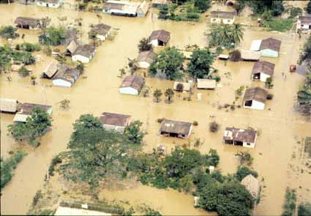
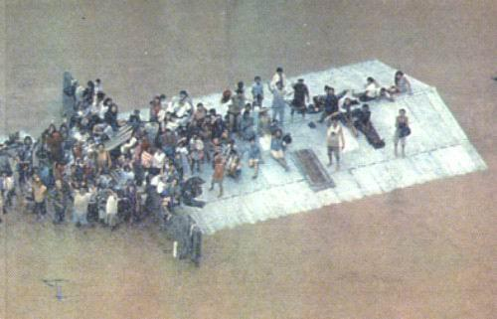
La vegetación es una esponja que absorbe y amortigua el impacto del agua

Slide 28
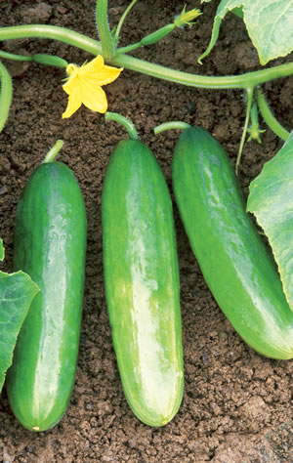
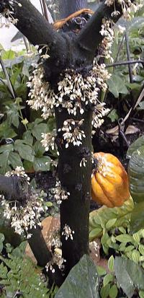
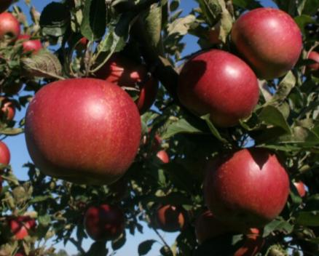
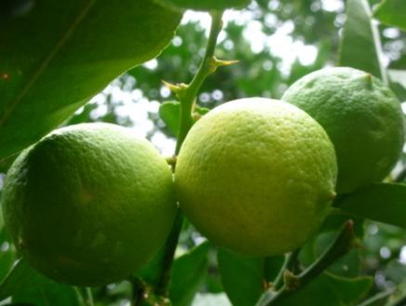
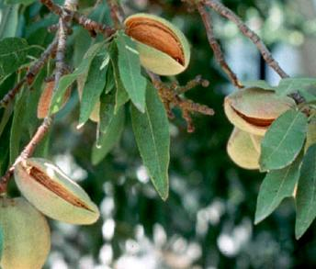
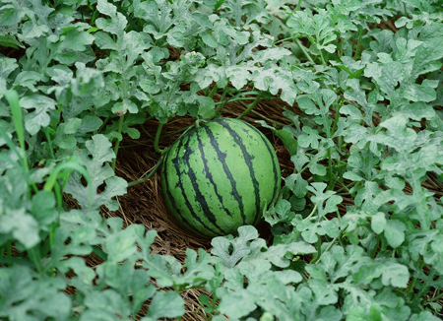
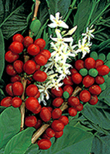
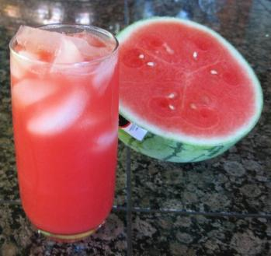

Los polinizadores son responsables del 30% de nuestros alimentos

Slide 29
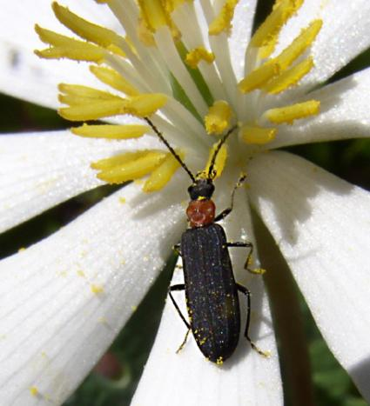
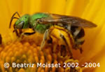
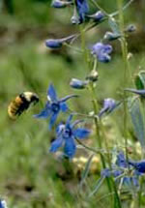
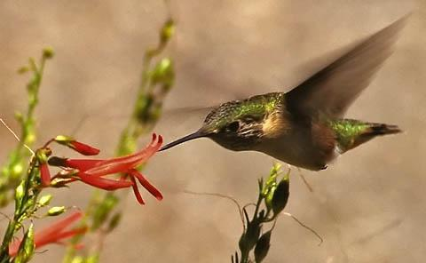
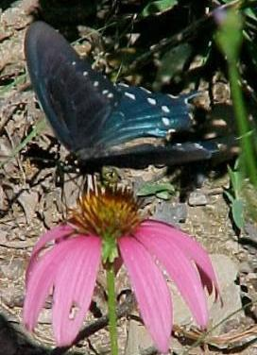
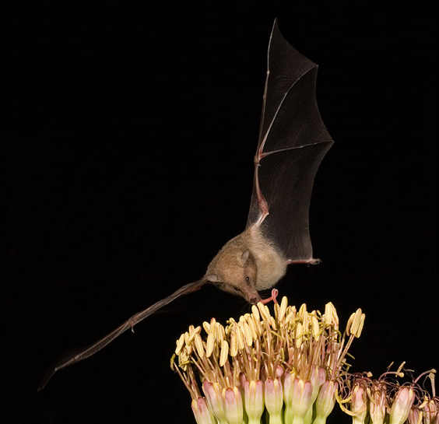
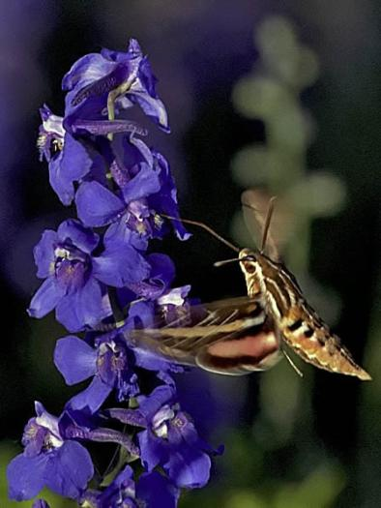

Slide 30
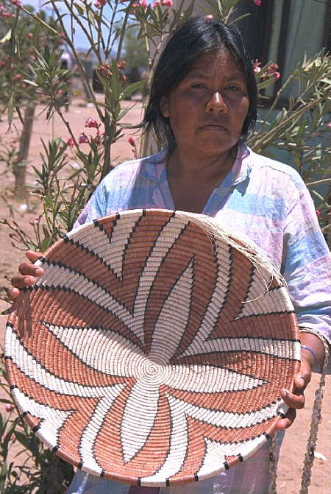

Materiales para la construcción, derivados del papel, otros
Notes:
30
Building Materials, Fuel, and Paper Products
Trees and several grasses, most notably bamboo and rattan, are basic commodities used worldwide for building materials, paper products, and fuel. The worldwide production of timber and related products – including homes, furniture, mulch, chipboard, paper and packaging – is a multi-billion dollar industry. Outside of large market economies, products from particular species of wild-growing woody plants are key sources of shelter (e.g., termite-resistant support poles), household items (furniture, utensils, baskets, etc.), long-burning fuels, and dyes.
One of the most important uses of wood is for fuel. According to the World Resources Institute, 63 percent of all harvested wood is used as fuel – whether burned directly or after being converted to charcoal. Fuelwood, charcoal, and other fuel from wood are the major sources of energy in low-income countries; the major consumers and producers of wood for fuel are Brazil, China, India, Indonesia, and Nigeria. [Image is of children in Vietnam preparing thatch for roofs.]
Prior to showing the next slide ask students if they can guess how many of the leading prescription drugs have their origins in biodiversity. Students can also guess how many people in developing countries depend directly on plants for medicine.

Slide 31




Valor estético/recreativo
Fuente: Brumbaugh © AMNH-CBC
No podemos ganarle a la naturaleza
Fuente: Bain © AMNH-CBC

Slide 32
Valor humanismo:
Falta de humanismo
Ser humano
  Egocéntrico
  Despreocupado
  Desinformado

Slide 33
Valor solidaridad:
Causas justas que ameritan ser defendidas
  Biocombustibles para alimentar autos antes que personas
  Matanza de ballenas, tiburones, etc.

Slide 34
Valor responsabilidad:
Grandes potencias contaminadoras
Cacería indiscriminada
Vendedores de animales silvestres
Agua potable para inodoros y no para miles de personas

Slide 35
Educación ambiental y formación de valores:
Intereses económicos
Hábitos de consumo
  Contaminación
Energía
Desperdicio de agua

Slide 36
¿Qué hacer? ¿Hay esperanza?
Incrementar la conciencia ambiental:
        Niño(a)s
        Medios de comunicación: fomentan el consumo
        Gobernantes

Slide 37
        Pequeños cambios hacen una gran diferencia

Slide 38
Tarea de todos
Distribución equitativa y justa de los recursos naturales
Ahorrar
        Agua
        Energía
        Combustibles

Slide 39
Tarea de todos
Cuidemos nuestro impacto:
  Casa, escuela, oficina
  Manejo de residuos: Cuatro “Rs ecológicas”: Rechazar, Reducir, Reutilizar y Reciclar
  Disminuir el consumo: artículos innecesarios
      celulares, vehículos, pantallas, etc.

Slide 40
Meta
        Garantizar la supervivencia de las futuras generaciones de seres vivos
        Pensar globalmente, actuar localmente
        Sin fronteras

Slide 41

¡Muchas gracias!

